Slide 1




北京市丰台区成人职业技能培训学校
中级经济师
育说课
求实创新 自强不息

Slide 2
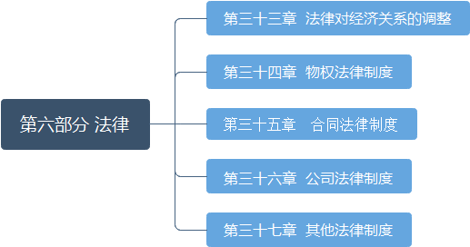
北京市丰台区成人职业技能培训学校
第六部分 法律

Slide 3
北京市丰台区成人职业技能培训学校
第三十三章 法律对经济关系的调整
一、“调整经济的法律”和“经济法”
1、“经济法”：与民法、商法、行政法，刑法等部门法并列的一个法律部门，是现代法律体系的一个重要组成部分。
2、“调整经济的法”：是调整围绕社会物质财富的生产、交换、分配和消费过程所进行的各种经济关系的法律规范的总体，是一国所有调整经济关系的法律规范的总和。
二、调整社会主义市场经济的法律体系
1、民商法
在对市场经济进行规制的法律体系中，民商法处于基本法的地位。民法是市场经济基本法，商法主要调整市场力量发挥作用的经济领域。

Slide 4
北京市丰台区成人职业技能培训学校
2、经济法
经济法调整对象主要是国家对市场经济进行宏观调控所形成的法律关系。与民商法互补，构成现代市场经济社会调整经济关系的两大法律体系。经济法调整对象：
（1）经济管理关系
（2）市场管理关系
（3）组织管理性的流转与协作关系
3、其他法律部门
除了民商法和经济法，调整社会主义市场经济的主要法律部门还包括劳动和社会保障法、自然资源与环境保护法等。
最广泛意义的对市场经济的法律调整包括：宪法、刑法、行政法、诉讼法等整个中国特色社会主义法律体系。

Slide 5
北京市丰台区成人职业技能培训学校
第三十四章 物权法律制度
一、物权概述
1、物权的概念和特征
（1）物权：是特定社会人与人之间对物的占有关系在法律上的表现，是法律确认的主体对物依法享有的支配权利，即权利人在法定范围内直接支配一定的物，并排斥他人干涉的权利。
（2）物权和债权构成了市场经济社会的最基本的财产权利。
关系：主体享有物权是交换的前提;
不同主体之间交换过程则表现为债权;
交换的结果往往导致物权的过渡和转移。

Slide 6
北京市丰台区成人职业技能培训学校
（3）物权特征
第一，物权是绝对权； 第二，物权属于支配权；
第三，物权是法定的，物权的设定采用法定主义；
第四，物权的客体一般为物；
第五，物权具有追及效力和优先效力
2、物权法的基本原则
第一，物权法定原则:指物权的种类、内容、效力、得丧变更及其保护的方法均源自法律的直接规定，当事人不得自由地创设。物权法定原则的具体内容包括：
（1）物权种类法定化; （2）物权内容法定化;
（3）物权效力法定化; （4）物权的变更法定化;
（5）物权保护方法法定化。

Slide 7
北京市丰台区成人职业技能培训学校
第二，一物一权原则
（1）一个特定的标的物上只有一个所有权;
（2）同一物上不得设有两个以上相互冲突和矛盾的物权。同一物之上可以并存数个不相矛盾的物权。例如所有权与他物权同时并存;在同一物之上设定数个不相矛盾的担保权等。
第三，物权公示原则
《民法典》第208条规定：不动产物权的设立、变更、转让和消灭，应当依照法律规定登记。动产物权的设立和转让，应当依照法律规定交付。
（1）物权公示原则的内容：
（2）不动产统一登记制度。
（3）不动产登记的类型（7种）

Slide 8
北京市丰台区成人职业技能培训学校
3、物权的种类
（1）物权按的权利人行使权利的范围不同：自物权和他物权
自物权：即指权利人对自己所有的标的物依法进行全面支配的物权。如：所有权
他物权：是指权利人在他人所有的标的物上享有的被限定于某一特定方面或某一特定期间的物权。如：用益物权、担保物权
（2）他物权从设立目的的角度：用益物权和担保物权
（3）物权有无从属性：主物权和从物权
（4）物权的发生是否基于当事人的意思：法定物权和意定物权
（5）物权之存续有无期限：有期限物权和无期限物权
有期限物权：指有存续期限的物权。抵押权、质权、留置权
无期限物权：指没有期限限制的物权。所有权。

Slide 9

北京市丰台区成人职业技能培训学校
二、所有权
1、所有权的概念和法律特征
（1）所有权的概念
所有人对自己的不动产或者动产，
依法享有占有、使用、收益和处分
的权利。所有权包括占有权、使用权、收益权和处分权四项权能。其中处分权是所有权内容的核心，是拥有所有权的根本标志。
（2）所有权的法律特征

Slide 10
北京市丰台区成人职业技能培训学校
①所有权的独占性 | 所有权是一种独占的支配权，对于所有权而言，必须严格实行“一物一权”主义
②所有权的全面性 | 所有权是所有人在法律规定的范围内对所有物加以全面支配的权利。但所有权人可以将四项权能中的一项或数项权能分离出去由他人享有并行使，从而更好地实现其意志和利益
③所有权的单一性 | 所有权是一个整体的权利
④所有权的存续性 | 一般而言，所有权一经合法获得，就可以永久存续
⑤所有权的弹力性 | 所有人可以在其物上设定他物权

Slide 11
北京市丰台区成人职业技能培训学校
2、所有权的取得与消灭
（1）所有权的取得
所有权的合法取得方式分为原始取得与继受取得两种。
①原始取得
第一，因物权首次产生而获得所有权。这一类的取得方式主要有生产和孳息。
第二，因公法方式获得所有权。这一类的取得方式主要有国有化和没收。
第三，其他直接根据法律规定确定所有权归属的方式。这一类的取得方式主要包括先占、添附、发现埋藏物和隐藏物、拾得遗失物、善意取得等。
先占：民事主体以所有的意志占有无主动产而取得其所有权的法律事实。
添附：是指不同所有人的物因一定的行为而结合在一起形成不可分割的物或具有新质的物。包括混合、附合、加工三种情形。
善意取得是指受让人以财产所有权转移为目的，善意、对价受让且占有该财产，即使出让人无转移所有权的权利，受让人仍取得其所有权。

Slide 12
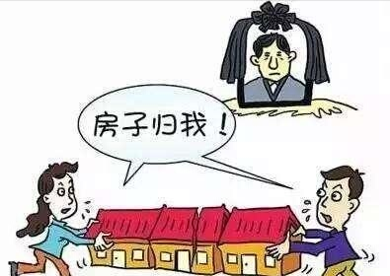
北京市丰台区成人职业技能培训学校
②继受取得
是指通过一定的法律行为或基于法定的事实从原所有人处取得所有权。
因一定的法律行为而取得所有权。
因法律行为以外的事实而取得所有权。
因其他合法原因取得所有权。
（2）所有权的消灭
第一，所有权的相对消灭
第二，所有权的绝对消灭

Slide 13
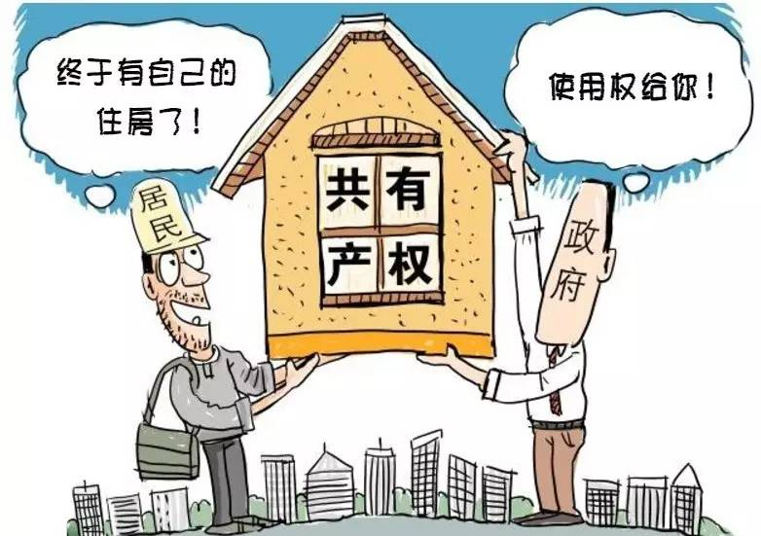
北京市丰台区成人职业技能培训学校
3、共有
是指两个或两个以上的权利主体就同
一财产共同享有所有权的法律制度。
共有包括按份共有和共同共有两种形式。
（1）按份共有
又成为分别共有，是指两个或两个以上的共有人按照各自的份额分别对共有财产享有权利和承担义务的一种共有关系。处分按份共有的不动产或者动产以及对共有的不动产或者动产做重大修缮的，应当经占份额三分之二以上的按份共有人同意，但共有人之间另有约定的除外。

Slide 14
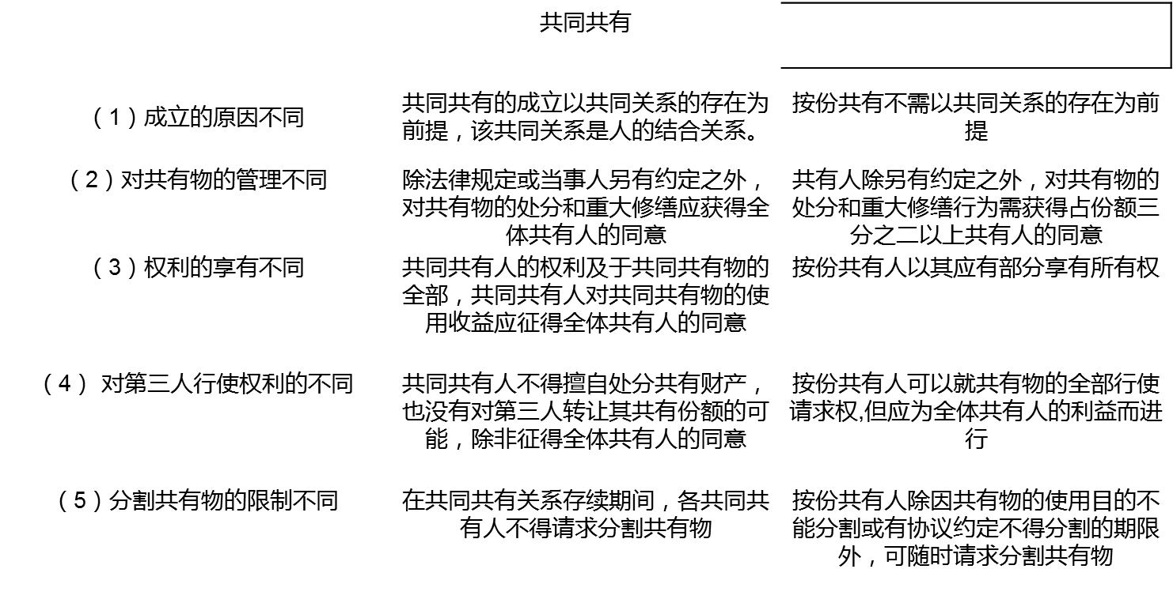
北京市丰台区成人职业技能培训学校
（2）共同共有
是指根据一定原因成立共同关系的数人，共享一物的所有权。一般情况下，共同共有财产的处分应经全体共有人的同意，但共有人之间另有约定的除外。
共同共有的形式主要有三种：(1)夫妻共同财产;(2)家庭共同财产;(3)遗产分割前的共有。
（3）按份共有和共同共有的区别
按份共有

Slide 15

北京市丰台区成人职业技能培训学校
4、业主的建筑物区分所有权
业主对建筑物内的住宅、经营性用房等专有部分享有所有权，对专有部分以外的共有部分享有共有和共同管理的权利。业主对其建筑物专有部分可以行使完全的占有、使用、收益和处分的权利，但不得危及建筑物的安全，不得损害其他业主的合法权益。业主对建筑物专有部分以外的共有部分，享有权利，承担义务;不得以放弃权利不履行义务。
三、用益物权
1、用益物权的概念和法律特征
（1）用益物权的概念
用益物权人是权利人对他人所有的
不动产或者动产，依法享有占有、使用和收益的权利。
用益物权包括：土地承包经营权;建设用地使用权;宅基地使用权;地役权等。

Slide 16

北京市丰台区成人职业技能培训学校
（2）用益物权的法律特征
①用益物权是具有独立性的他物权
②用益物权是限制物权
③用益物权具有使用的目的
④用益物权的标的物主要是不动产
2、几种具体的用益物权
（1）建设用地使用权
（2）土地承包经营权
（3）宅基地使用权
（4）地役权
（5）居住权

Slide 17

北京市丰台区成人职业技能培训学校
四、担保物权
1、担保物权的概念和法律特征
（1）担保物权的概念
是指为确保债务清偿的目的，在债务
人或第三人所有的物或所属的权利上
设定的、以取得担保作用的定限物权。
（2）担保物权的法律特征
①担保物权具有价值权性
②担保物权具有法定性
③担保物权具有从属性
④担保物权具有不可分性
⑤担保物权具有物上代位性

Slide 18

北京市丰台区成人职业技能培训学校
2、几种主要的担保物权
（1）抵押权
抵押权是指债权人对债务人或者
第三人所提供担保的财产不移转
占有，在债务人不履行债务时，
依法享有的就所担保的财产变价
并优先受偿的权利。债权人为抵押权人，债务人或者第三人为抵押人，所提供担保的财产为抵押物。
（2）质权
质权，是指债务人或者第三人将其动产或财产权利证书转移给债权人占有，以之作为债务的担保，债务人不履行债务时，债权人有权就该动产或财产权利的价值优先受偿的权利。

Slide 19
北京市丰台区成人职业技能培训学校
在质权关系中，提供质押财产的人称为出质人，接受该财产作为其债权担保的人称为质权人，质押的财产称为质物。
（3）留置权
留置权，是指债权人按照合同的约定占有债务人的动产，债务人不按照合同约定的期限履行债务时，债权人有权留置该动产，并依照法律的规定将动产折价或者以拍卖、变卖后的价款优先受偿的权利。

Slide 20
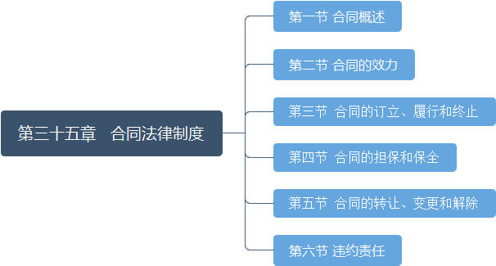
北京市丰台区成人职业技能培训学校
第三十五章 合同法律制度

Slide 21

北京市丰台区成人职业技能培训学校
第一节 合同概述
一、合同的概念和特征
1、合同是平等主体的自然人、法人、
其他组织之间设立、变更、终止民事
权利义务关系的协议。
2、合同的法律特征
（1）合同当事人法律地位平等
（2）合同是在当事人自愿基础上进行的民事法律行为
（3）合同是双方或多方的民事法律行为
（4）合同是关于民事权利义务关系的协议

Slide 22
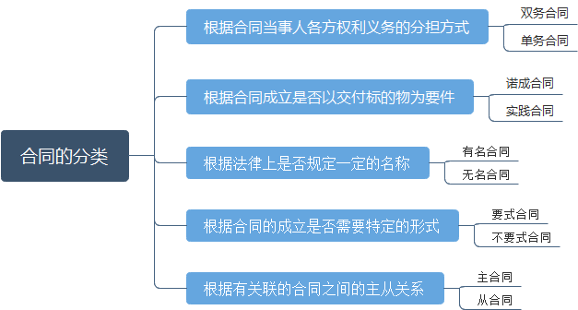
北京市丰台区成人职业技能培训学校
二、合同的分类

Slide 23
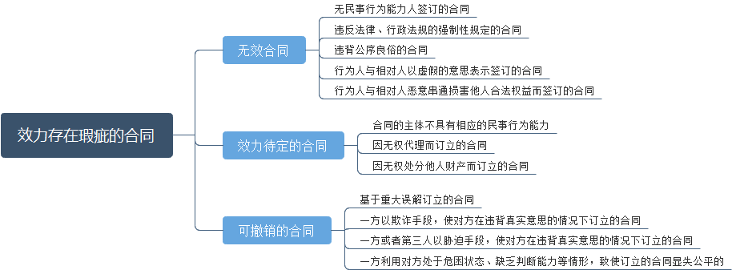
北京市丰台区成人职业技能培训学校
第二节 合同的效力
一、合同的生效要件
1、主体合格
2、内容合法
3、意思表示真实
4、合同的形式合法
二、效力存在瑕疵的合同

Slide 24

北京市丰台区成人职业技能培训学校
第三节 合同的订立、履行和终止
一、合同的订立
1、要约(发盘)：是当事人一方以订立合同为目的，
就合同的主要条款向另一方提出建议的意思表示。
（1）有效条件：
特定人的意思表示;
以订立合同为目的;
受要约人特定，有些情况下也可以是不特定的;
内容必须具体确定。
（2）生效：要约"到达"受要约人时生效

Slide 25
北京市丰台区成人职业技能培训学校
（3）撤回、撤销：可以撤回、撤销
有下列情形之一的，要约不得撤销：
①要约人确定了承诺期限或者以其他形式明示要约不可撤销;
②受要约人有理由认为要约不可撤销，并已经为履行合同做了准备工作。
2、承诺
是受要约人同意要约的意思表示。
（1）承诺必须具备以下要件：
只能由受要约人向要约人作出；
在有效期限内作出;
承诺的内容必须与要约的内容一致(最实质性的要件)
（2）承诺通知到达要约人时生效。承诺生效，标志着合同的成立。
（3）可以撤回、不可以撤销

Slide 26
北京市丰台区成人职业技能培训学校
3、缔约过失责任
在合同订立过程中，因一方当事人的过失给对方造成损失所应承担的民事责任。
（1）假借订立合同，恶意进行磋商;
（2）故意隐瞒与订立合同有关的重要事实或者提供虚假情况;
（3）有其他违背诚实信用原则的行为。
二、合同的履行
1、合同履行的基本原则
（1）全面履行原则 （2）诚实信用原则 （3）绿色原则
2、双务合同履行中的抗辩权
（1）同时履行抗辩权;

Slide 27
北京市丰台区成人职业技能培训学校
（2）不安抗辩权(先对后，经营状况严重恶化;转移财产、抽逃资金以逃避债务;丧失商业信誉;有丧失或者可能丧失履行债务能力的其他情形，可以中止);
（3）先履行抗辩权(后对先)
三、合同的终止
又称为合同的消灭，是指合同关系当事人双方之间权利义务于客观上不复存在。
能够引起合同关系消灭的法律事实主要包括：

Slide 28
北京市丰台区成人职业技能培训学校
合同 履行 | 合同终止的最正常和最主要的形式。
抵销 | 双方互相负有同种类的均已到履行期给付义务时，将两项义务相互冲抵，使其相互在对等额内消灭。
提存 | 债务人于债务已届履行期时，将无法给付的标的物交给提存机关，以消灭债务
免除 债务 | 是指债权人免除债务人的债务而使合同消灭的法律行为。
混同 | （1）概括承受（主要原因）：常见的现象是企业的合并 （2）特定承受

Slide 29
北京市丰台区成人职业技能培训学校
第四节 合同的担保和保全
一、合同的担保
1、概念:合同的担保是指根据法律规定或者当事人约定的担保措施保证合同义务人履行义务的一项法律制度。
2、合同担保的法律特征
（1）合同担保具有明确的目的性
（2）合同担保具有自愿性和平等性
（3）合同担保具有从属性
3、合同担保的形式
除前面介绍的物权担保之外，合同担保还有其他非物权担保形式：
（1）保证
保证是指保证人和债权人约定，当债务人不履行债务时，保证人按照约定履行债务或者承担责任的行为。

Slide 30
北京市丰台区成人职业技能培训学校
保证人必须是具有代为清偿债务能力的法人、其他组织或者公民。国家机关，学校、幼儿园、医院等以公益为目的的事业单位，社会团体以及企业法人的分支机构、职能部门不得为保证人。
保证方式：一般保证与连带责任保证。
一般保证：保证人只对债务人不履行债务承担补充责任的保证。在主合同纠纷未经审判或仲裁并就债务人财产强制执行用于清偿债务前，对债权人可拒绝承担保证责任。
连带责任保证：债务履行期届满没有履行债务的，债权人可以要求债务人履行债务，也可以要求保证人在其保证范围内承担保证责任。
对保证方式没有约定或者约定不明确的，按照一般保证承担保证责任。

Slide 31
北京市丰台区成人职业技能培训学校
（2）定金
定金是合同当事人一方为保证合同的履行，在合同订立时或履行前，给付对方一定数额金钱的担保方式。债务人履行债务后，定金应当抵作价款或者收回。
定金合同是实践合同。定金合同从实际交付定金之日起生效。
定金数额不得超过主合同标的额的20%，否则超过部分无效。
定金罚则VS违约金
 | 定金 | 违约金
交付 时间 | 合同履行前交付 | 只能在有违约 行为发生后交付
效力 | 具有证明合同成立 和预先给付的效力 | 违约金没有
性质 | 主要起合同担保的作用 | 违约责任的一种形式

Slide 32
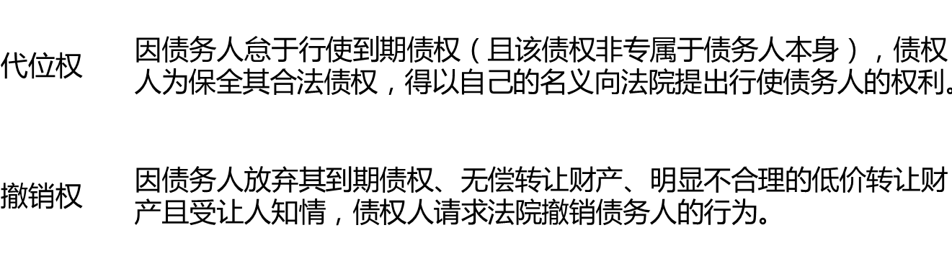
北京市丰台区成人职业技能培训学校
二、合同的保全
合同的保全是指为防止因债务人财产的不当减少致使债权人债权的实现受到危害，而设置的保全债务人责任财产的法律制度。
2、合同保全的法律特征
（1）合同保全是债的对外效力的体现，也是合同相对性原则的例外。
（2）合同保全主要发生在合同有效期内
（3）合同保全的基本方法是代位权和撤销权的行使

Slide 33
北京市丰台区成人职业技能培训学校
第五节 合同的转让、变更和解除
一、合同的转让
合同的转让是指合同当事人依法将合同的权利义务转让给他人的合法行为。
1、合同权利的转让：债权人转让权利的，应当通知债务人，未经通知，该转让对债务人不发生效力。
2、合同义务的转让：债务人将合同的义务全部或者部分转移给第三人的，应当经债权人同意。
3、合同权利义务概括转让：
二、合同的变更（狭义）
不包括主体的变更

Slide 34
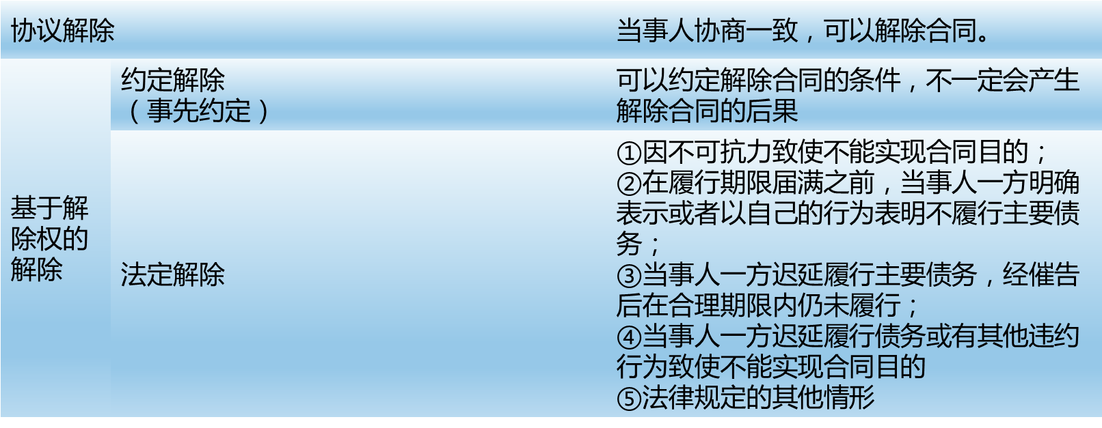
北京市丰台区成人职业技能培训学校
三、合同的解除
合同的解除是指合同成立后，在具备解除条件时，因当事人一方或双方的意思表示，提前消灭合同效力的法律行为。

Slide 35
北京市丰台区成人职业技能培训学校
第六节 违约责任
一、违约责任的概念
违约责任即违反合同的责任，是指合同当事人不履行或不适当履行合同义务所应承担的民事责任。
不论是在债务人向第三人履行债务的场合，还是在第三人向债权人履行债务的场合，均由债务人向债权人承担违约责任。
二、违约责任的构成要件：
1、违约行为(预期违约、实际违约); 2、主观过错(严格责任)
三、承担违约责任的方式
1、继续履行 2、支付违约金 3、违约损害赔偿
四、违约的免责事由
1、不可抗力 2、受害人的过错 3、免责条款

Slide 36

北京市丰台区成人职业技能培训学校
第三十六章 公司法律制度
第一节 公司和公司法概述
一、公司法的概念
1、广义上的公司法：是指规定公司的
组织和行为的法律规范的总称;
2、狭义的公司法：专指以“公司法”
命名的立法文件，《中华人民共和国
公司法》(简称《公司法》)。

Slide 37
北京市丰台区成人职业技能培训学校
二、公司的概念、特征和种类
1、公司是依照法定的条件与程序设立、以营利为目的、股东以其出资额为限对公司承担责任、公司以其全部资产为限对外承担民事责任的具备法人资格的经济组织。
2、公司特征：
（1）公司是以营利为目的的经济组织，即公司设立的目的、公司的各种运营活动都是为谋求经济利益。
（2）公司具备法人资格。
（3）公司以章程为存在和活动的根据。
3、公司包括：有限责任公司和股份有限公司两种类型。

Slide 38
北京市丰台区成人职业技能培训学校
第二节 公司的设立
公司的设立条件
1、有限责任公司的设立条件
（1）股东资格和人数
除国有独资公司外，自然人和法人都可以为股东。
有限责任公司由50个以下股东出资设立。
（2）股东出资要求
（3）股东共同制定公司章程，公司有名称、住所，并建立符合有限责任公司要求的组织机构。
2、股份有限公司设立条件：

Slide 39
北京市丰台区成人职业技能培训学校
（1）发起人符合法定人数
2人以上200人以下
（2）有符合公司章程规定的全体发起人认购的股本总额或者募集的实收股本总额
（3）股份发行、筹办事项符合法律规定
（4）发起人制定公司章程
（5）有公司名称，建立符合股份有限公司要求的组织机构
（6）有公司住所

Slide 40
北京市丰台区成人职业技能培训学校
第三节 公司的组织机构
一、股东（大）会
有限责任公司股东会或股份有限公司股东大会由全体股东组成，性质上是公司的权力机构，决定有关公司的一切重大事项。
1、职权
2、召集和主持
3、表决
二、董事会
1、董事会的职权
2、董事会的组成
3、董事会会议

Slide 41
北京市丰台区成人职业技能培训学校
三、监事会
监事会：公司经营活动的监督机构。董事、高级管理人员不得兼任监事。监事会行使职权所必需的费用，由公司承担。
四、一人有限公司、国有独资公司和上市公司的特别规定

Slide 42
北京市丰台区成人职业技能培训学校
第四节 股东权利
1、表决权
2、选举权和被选举权
3、知情权
4、股息红利分配请求权
5、股权转让权
6、股东代表诉讼权

Slide 43
北京市丰台区成人职业技能培训学校
第五节 董事、监事和高级管理人员的任职资格和法定义务
1、任职资格
2、公司董事、高级管理人员的忠实义务和勤勉义务
第六节 股份发行与回购
1、股份发行
2、股份回购

Slide 44
北京市丰台区成人职业技能培训学校
第七节 公司的合并、分立、解散和清算
一、公司的合并
指两个或两个以上的公司，订立合并契约，依法归并成一个公司的法律行为。
公司合并可以采取吸收合并或者新设合并
二、公司的分立
指一个公司不经过清算程序，分为两个或两个以上的公司的法律行为。
三、公司的解散
公司因下列原因解散：
1、公司章程规定的营业期限届满或者公司章程规定的其他解散事由出现;
2、股东会或者股东大会决议解散;
3、因公司合并或者分立需要解散;
4、依法被吊销营业执照、责令关闭或者被撤销;

Slide 45
北京市丰台区成人职业技能培训学校
5、公司经营管理发生严重困难，继续存续会使股东利益受到重大损失，通过其他途径不能解决的，持有公司全部股东表决权1 0%以上的股东，可以请求人民法院解散公司。
四、公司的清算
1、清算的概念。公司清算是指公司解散或被宣告破产后，依照一定程序了结公司事务，收回债权、清偿债务并分配财产，最终使公司终止的程序。
2、清算组织
3、清算组织的职权

Slide 46
北京市丰台区成人职业技能培训学校
第三十七章 其他法律制度
第一节 工业产权法律制度
一、工业产权的概念和特征
1、工业产权：人们依照法律对应用于商品生产和流通中的创造发明和显著标记等智力成果，在一定期限和地域内享有的专有权。
工业产权与著作权统称为知识产权。
我国工业产权主要是指专利权和商标权。
2、工业产权的特征：
（1）专有性 （3）地域性 （2）时间性

Slide 47
北京市丰台区成人职业技能培训学校
二、专利权
1、专利权主体：专利权的主体是指依法申请并取得专利权的单位和个人，即专利权人。包括：
（1） 发明人或设计人的单位
（2）发明人或设计人
（3）合作发明和委托发明的权利主体
（4）受让人
（5）外国人
（6）共同发明人或者共同设计人
2、专利权的客体：

Slide 48
北京市丰台区成人职业技能培训学校
专利权的客体，是指专利权保护的对象。专利权的客体包括发明、实用新型和外观设计三种。
3、授予专利权的条件
（1）授予发明和实用新型专利的条件：
新颖性、创造性、实用性
（2）授予外观设计专利的条件：新颖性、实用性、富有美感、不得与他人在先取得的合法权利相冲突。
4、专利权的内容与限制
（1）专利权人的权利 （2）专利权人的义务
（3）专利权的期限和终止 （4）专利的强制许可实施
5、专利权的保护：
（1）侵权行为：专利侵权行为是指在专利权有效期内，未经专利权人许可，为了生产经营目的，侵害专利权人的实施权和标记权的行为。

Slide 49
北京市丰台区成人职业技能培训学校
（2）专利侵权行为的法律责任
三、商标权
1、商标
2、商标注册的概念和条件
3、商标注册的申请与审核
4、商标权的内容
四项
5、商标权的保护

Slide 50
北京市丰台区成人职业技能培训学校
第二节 劳动合同法律制度
一、劳动合同法概述
劳动合同法是全面调整劳动合同关系的法律规范总称。
二、劳动合同的类型
固定期限劳动合同、无固定期限劳动合同和以完成一定工作任务为期限的劳动合同三种类型。
三、劳动合同的订立
1、劳动合同订立的原则：合法原则、公平原则、平等自愿原则、诚实信用原则。
2、劳动合同的形式 3、劳动合同的内容 4、劳动合同的无效
四、劳动合同的解除
1、协商解除 2、用人单位单方解除劳动合同
(1)过错性解除 (2)非过错性解除 (3)经济性裁员
3、劳动者单方解除劳动合同

Slide 51
北京市丰台区成人职业技能培训学校
4、劳动合同不得解除的情形
五、劳动合同的终止
劳动合同不存在约定终止，只有法定终止。
1、劳动合同期满的;
2、劳动者开始依法享受基本养老保险待遇的;
3、劳动者死亡，或者被人民法院宣告死亡或者宣告失踪的;
4、用人单位被依法宣告破产的;
5、用人单位被吊销营业执照、责令关闭、撤销或者用人单位决定提前解散的;
6、法律、行政法规规定的其他情形。

Slide 52
北京市丰台区成人职业技能培训学校
第三节 消费者权益保护法律制度
一、概述
二、消费者的权利
安全保障权：这是消费者最基本的权利
三、经营者的义务
四、消费争议解决
1、争议解决的途径——5种
2、消费索赔的规则
五、违反消费者权益保护法的法律责任
1、行政责任 2、刑事责任 3、民事责任

Slide 53
北京市丰台区成人职业技能培训学校
第四节 反垄断法律制度
一、反垄断法的概念和适用范围
二、反垄断机构设置
三、相关市场界定
四、垄断行为
垄断协议：经营者达成垄断协议是经济生活中一种最常见、最典型的垄断行为。

Slide 54
北京市丰台区成人职业技能培训学校
第五节 反不正当竞争法法律制度
一、反不正当竞争法概述
二、不正当竞争法行为的种类
1.混淆行为
2.商业贿赂行为
3.虚假宣传行为
4.侵犯商业秘密行为
5. 不正当有奖销售行为
6.诋毁商誉行为
7.利用网络从事不正当竞争行为
三、反不正当竞争法的执法
四、违反反不正当竞争法的法律责任

Slide 55
北京市丰台区成人职业技能培训学校
第六节 产品质量法律制度
一、产品质量法概述
二、产品质量的监督
三、生产者的产品质量义务
四、销售者的产品质量义务
五、违反产品质量法的法律责任

Slide 56
致谢
第二十九次课内容结束

